Slide 1

СЕМЬЯ И ШКОЛА: ГРАНИ СОТРУДНИЧЕСТВА В ПРОЦЕССЕ ФИЗИЧЕСКОГО ВОСПИТАНИЯ ШКОЛЬНИКОВ
Подготовила:
учитель физической культуры
ГБОУ шк. №476 Третьякова Е.О.

Slide 2
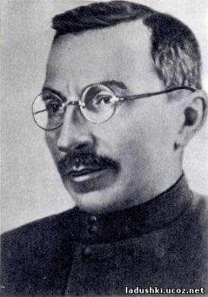
ВЗАИМОДЕЙСТВИЕ СЕМЬИ И ШКОЛЫ
“Воспитание есть процесс социальный в широком смысле.
Воспитывает всё: люди, вещи, явления, но прежде всего и больше всего – люди.
Из них на первом месте – родители и педагоги.”
А.С. Макаренко
1888 - 1939

Slide 3

РОДИТЕЛИ – ПЕРВЫЕ ВОСПИТАТЕЛИ И УЧИТЕЛЯ РЕБЁНКА, ПОЭТОМУ ИХ РОЛЬ В ФОРМИРОВАНИИ ЕГО ЛИЧНОСТИ ОГРОМНА
живущему на Земле, н, 4 класс)
Моя семья очень дружная. Мы все любим спорт. Я
Семья занимает центральное место в воспитании ребёнка, играет основную роль в формировании мировоззрения и нравственных норм поведения ребёнка.
Семья – ячейка школьного коллектива.

Slide 4



ФУНКЦИИ СЕМЬИ:
- Воспитательная;
- Оздоровительная;
- Духовно-нравственная;
- Познавательно-образовательная;
- Бытовая;
- Трудовая;
- Культурно-просветительная;
- Досугово-творческая;
- Охранно-защитная.

Slide 5



КОМПОНЕНТЫ СЕМЕЙНОГО ВОСПИТАНИЯ:
    Климат семейного воспитания;
    Режим семейной жизни;
    Содержание деятельности
    родственников.

Slide 6

ЗАКОН “ОБ ОБРАЗОВАНИИ”
Обязывает семью
создавать необходимые условия для
  того, чтобы дети своевременно могли получать образование и профессиональную подготовку;
воспитывать детей нравственными; прививать им трудовые навыки, бережное отношение к общественной собственности;
проявлять особую заботу о здоровье ребёнка, о его полноценном физическом развитии.

Slide 7
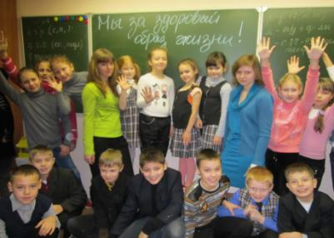
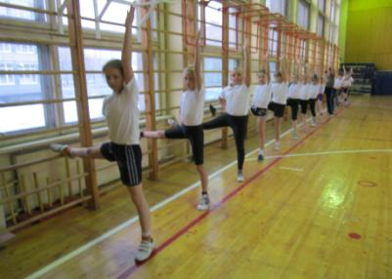
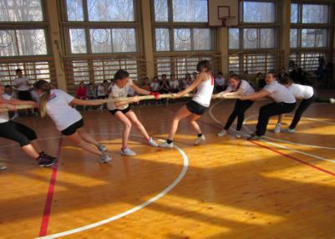
Сохранение здоровья учащихся является на сегодняшний день целью деятельности образовательного учреждения, условием и средством повышения качества образовательных результатов, а также – показателем качества образовательного процесса.

Slide 8

Взаимодействие семьи и школы обусловлено следующими обстоятельствами:
Единым объектом воспитания;
Общими целями и задачами воспитания;
Возможностью всестороннего изучения детей и координации влияний на их развитие;
Необходимостью согласованности действий педагогов и родителей;
Возможностью объединения усилий школы и семьи в решении проблем ребёнка;
Возможностью взаимного обогащения семей, классного и школьного коллективов, каждого участника взаимодействия.

Slide 9
Основой взаимодействия школы и семьи является общая цель:
Обеспечить формирование сотруднических отношений между всеми участниками педагогического процесса, создающими благоприятные условия для социального становления, воспитания и обучения детей.

Slide 10

Сотрудничество педагогов и семьи направлено на решение следующих общих задач:
Обеспечение качественного образования;
Развитие профессиональных интересов и подготовка детей к сознательному выбору профессии;
Формирование нравственности культуры поведения учащихся;
Формирование потребности в здоровом образе жизни.

Slide 11
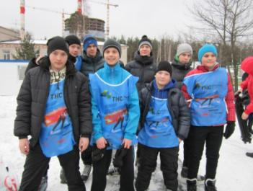
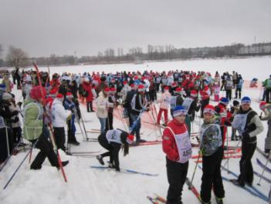
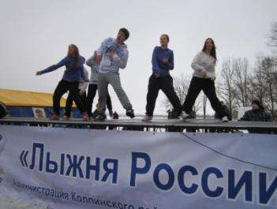
ЗАДАЧИ ФИЗИЧЕСКОГО ВОСПИТАНИЯ:
Укрепление здоровья, правильное физическое развитие;
Повышение умственной и физической работоспособности;
Развитие и совершенствование природных двигательных качеств;
Обучение новым видам движений;
Развитие основных двигательных качеств;
Формирование гигиенических навыков;
Воспитание нравственных качеств;
Формирование потребности в постоянных и систематических занятиях физической культурой и спортом;
Развитие стремления быть здоровым, бодрым, доставлять радость себе и окружающим.

Slide 12
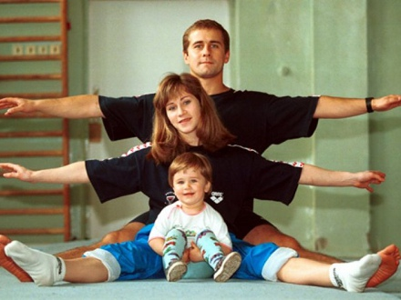
ПРОВЕДЕНИЕ СОРЕВНОВАНИЙ
“ПАПА, МАМА и Я – спортивная семья”
ЦЕЛЬ:
ВОСПИТАНИЕ ЗДОРОВОГО, ВСЕСТОРОННЕ РАЗВИТОГО РЕБЁНКА, УКРЕПЛЕНИЕ ВЗАИМООТНОШЕНИЙ В СЕМЬЕ

Slide 13

ЗАДАЧИ:
Привлечь детей и их родителей к занятиям физической культурой и спортом;
Доставить детям и родителям удовольствие от совместных занятий физкультурой;
Способствовать развитию положительных эмоций, чувства взаимопомощи;
Пропагандировать значение физической культуры как средства от любых болезней для детей и взрослых, средства достижения физической красоты, силы, ловкости, выносливости, как интересной игры для детей и их родителей.

Slide 14



ЗДОРОВАЯ СЕМЬЯ –
ЗДОРОВОЕ БУДУЩЕЕ!
РЕШЕНИЕ ПРОБЛЕМЫ СОЦИАЛИЗАЦИИ ЛИЧНОСТИ РЕБЁНКА НЕВОЗМОЖНО БЕЗ ТЕСНОГО СОТРУДНИЧЕСТВА И АКТИВНОГО ВЗАИМОДЕЙСТВИЯ ШКОЛЫ И РОДИТЕЛЕЙ

